Slide 1
Ерте темір дәуірі, көшпелі мал шаруашылығының қалыптасуы, темірдің игерілеуі. Сақтар мәдениеті. Үйсіндер. Қаңлылар.Ғұндар.

Slide 2
Ежелгі адамдардың темірді игеріп, одан түрлі құрал-жабдықтар жасаған дәуір темір дәуірі деп аталады.
Темірден жасалған заттар б.з.б. 3-мыңж. бастап кездесе бастайды
Адамдар темірді тек б.з.б. 1-мыңж. басында ғана жаппай игеріп, одан жасалған бұйымдар қолданысқа кеңінен енді.

Slide 3
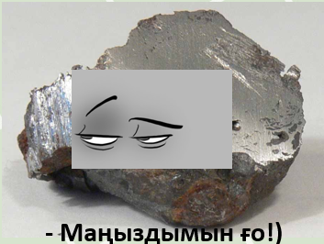
Ерте темір дәуірі.
Темір бүгінгі таңда да маңызды материал.
Ерте темір ғасыры б.з.б.1-мыңж. б.з.б 1-мыңж-ң ортасына дейінгі кезеңді қамтиды.
Темір дәуірінде өмір сүрген адамдардан қалған басты ескерткіштер – обалар (қорғандар) мен ежелгі тұрақтар.

Slide 4
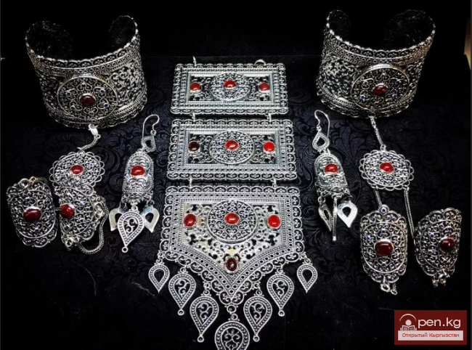

Аса беріктікті қажет етпейтін әсіресе тұрмыстық бұйымдар – қазандар, айналар мен құрбандық ыдыстары қоладан жасала берді..
Зергерлік бұйымдар – сырға, сақина, білезік, алқа және т.б әшекейлер.
Ұсталық өнердің біртіндеп дамуымен темір бұйымдардың, әсіресе қару-жарақтар мен құрал-саймандардың сапасы артты.

Slide 5
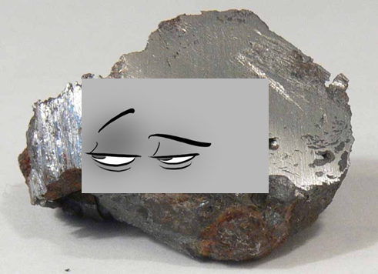
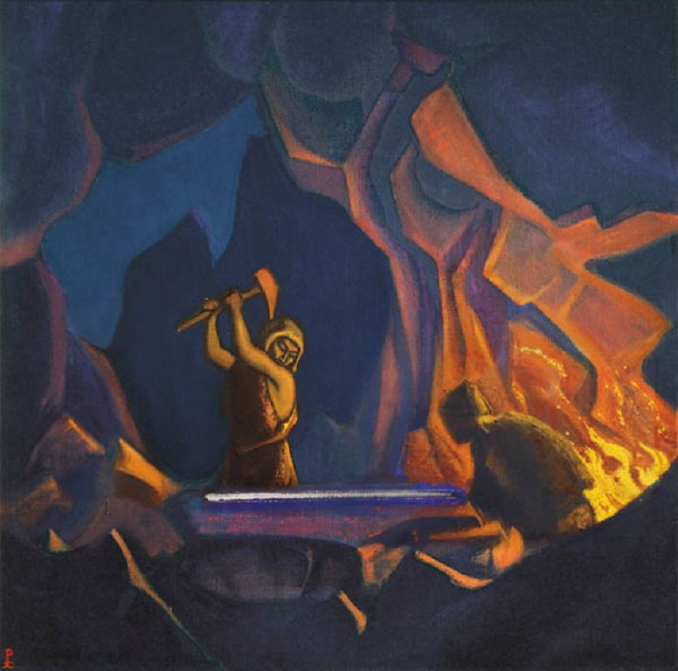
Темірді игеру
Қоламен салыстырғанда темірді балқыту үшін өте жоғарғы температура керек еді.
- Ну мен мықтырақпында
Сондықтан темірді ауа үрлеуге арналған арнайы түтіктер орнатылған шұңқырда балқыту арқылы кеннен бөліп алды.
Темірді балқытудың мұндай жолы шикі үрлеу еген атқа ие болды.

Slide 6
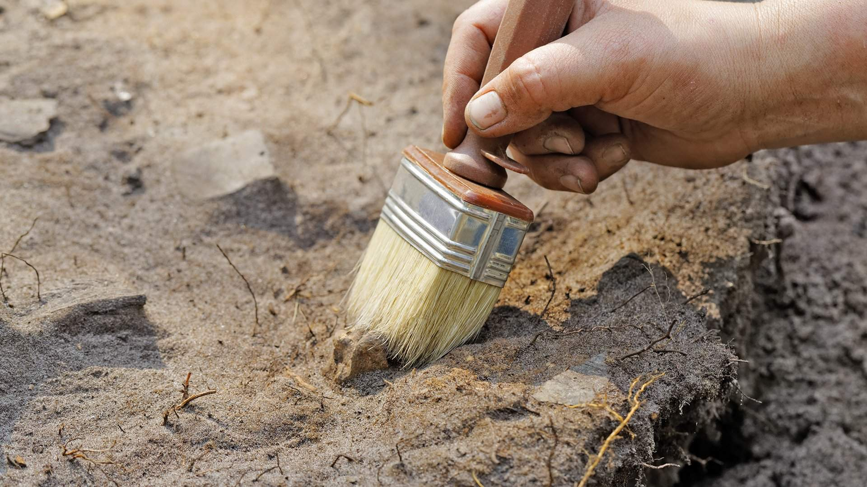
Солтүстік Қазақстандағы Ақиір қалашығынан металл балқытуға арналған жүздеген пештердің орны табылған.

Slide 7
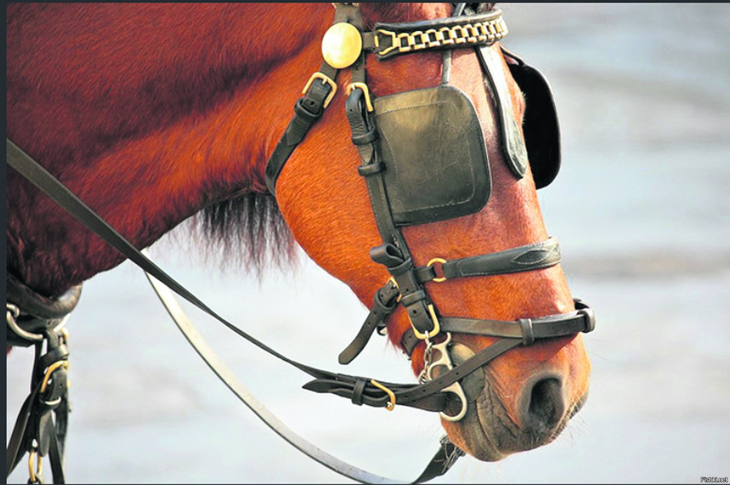
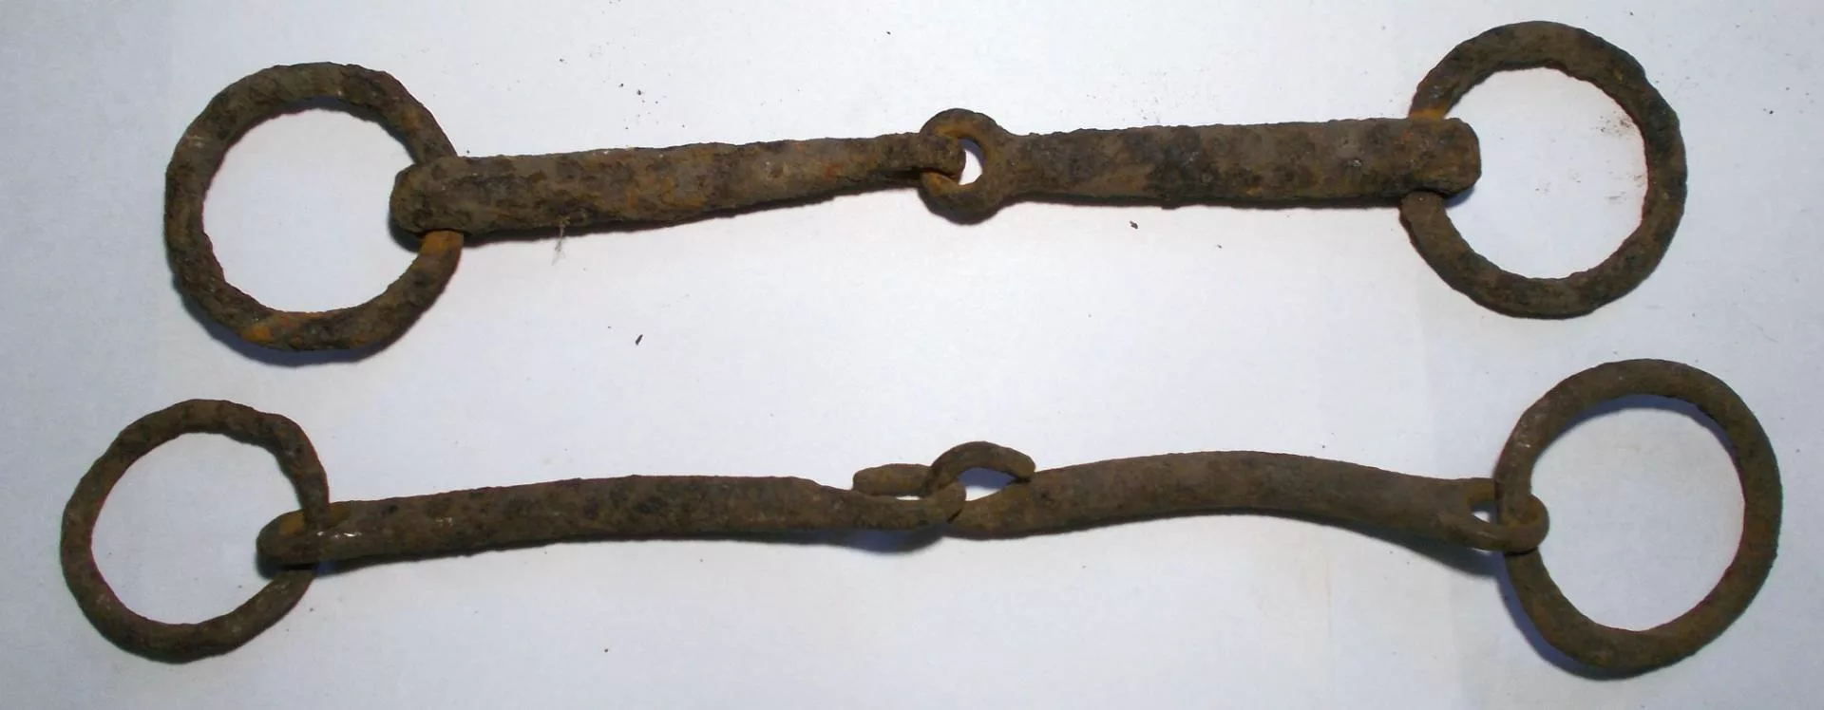
Ауыздық - жылқының аузына салынатын жүген бөлігі.
Олар алғашқы кезде сүйектен, мүйізден, кейінірек ағаштан, қоладан, ерте көшпелілер дәуірінде темірден жасалды.

Slide 8
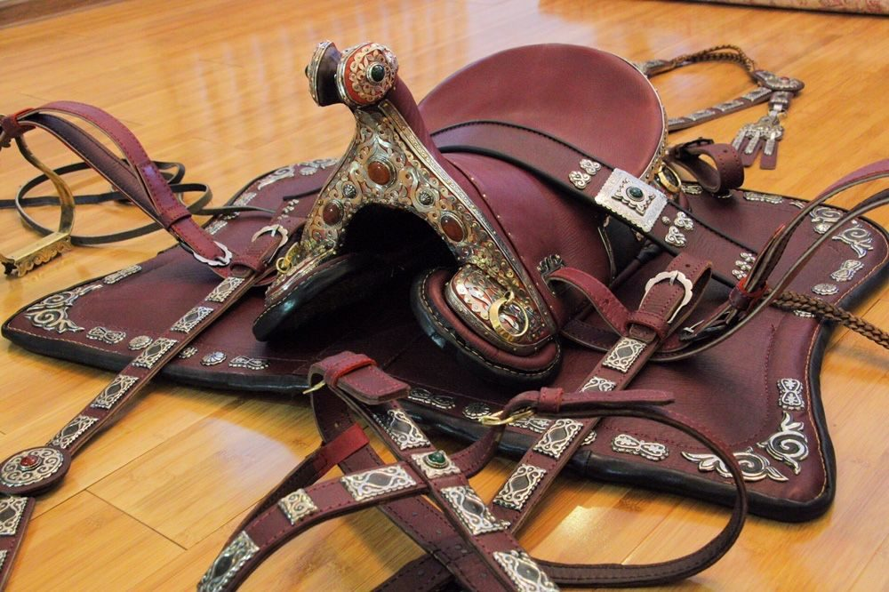

Темірді игерудің малшаруашылығына тигізген әсері
Малшаруашылығы одан әрі дамыды.
Малшыларда мықты ер, темір үзенгілер, темір ауыздықтар пайда болды.

Slide 9
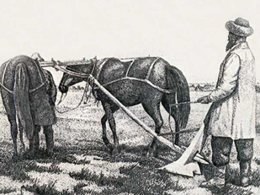
Темірді игерудің егіншаруашылығына тигізген әсері
Егін алқаптарын көбірек игеруге мүмкіндік беретін жаңа еңбек құралдарын жасауға жол ашты.
Бұрынғы қоладан жасалған кетпеннің орнына жүзі әлдеқайда берік темір кетпендерді пайдалана бастайды.

Slide 10
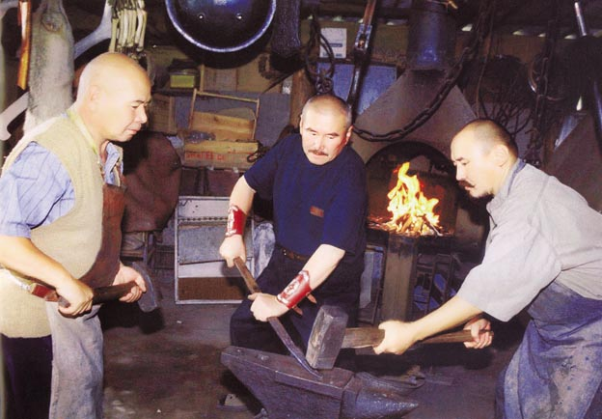
Қолөнер
Темірден жасалған қайшылар, металл пышақтар, тескіш тәрізді көптеген еңбек құралдары пайда бола бастады.
Ұсталық, қару жарақ, көші-қон мен саяхат құралдарын, зергерлік бұйымдар, әскери жабдықтар жасау сияқты қолөнер түрлерінің дамуы жеделдеді.

Slide 11
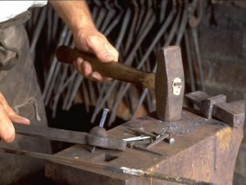

Ұста — шебер, ісмер адам. Түрлі материалдардан тұрмысқа, күнделікті өмірге қажетті заттар, бұйымдар жасаған.
Соқа – жер өңдеу құралы

Slide 12
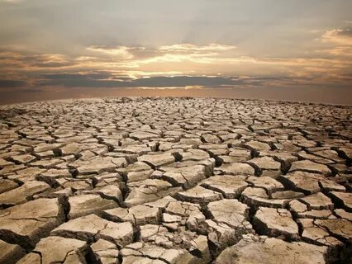
Ерте көшпелілер дәуіріндегі Ұлы Дала өркениетІ
Көшпелілік, Даладағы шаруашылықтың негізгі түрі ретінде, ерте темір ( б.з.б. 1 мыңж. ) дәуірінде қалыптасты.
Б.з.б. ІІ мыңж. ортасында көшпелі малшаруашылығына өтудің барлық алғышарттары қалыптасқанымен, ол жүзеге аспады.
Көшпелікке өтуге б.з.б. І мыңж. болған кезекті құрғақшылық ықпал етті.

Slide 13
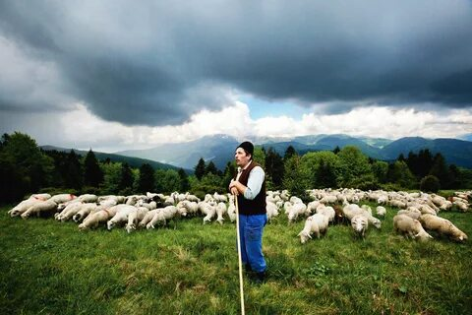
Б.з.б. І мыңж. алғашқы жарт. құрғақшылыққа ұшыраған Далада шаруашылық жүргізудің жалғыз түрі көшпелілік болды.
Көшпеліліктің тағы бір ерекшелігі малды жыл бойы далада бағу болды.
Андрондықтар қыста малды өз баспаналарында ұстады немесе арнайы қорада бақты.

Slide 14
Көшпелілік (номадизм) - шаруашылық түрі.
Әйелдер, балалар мен қарттар тұрақты қоныста қалды. Бірақ ендігі кезекте отбасылар жүк пен үй артылған арбалармен салт атты малшылардың соңынан еріп жүретін болды.
Оның басты сипаты: жыл бойы малды жайылымда бағу; белгілі бір жайылымдық аумақта мал жаю үшін көшіп-қону; көшіп-қонуға тұтас жұрттың қатысуы; малшылықтың - шаруашылықтың ең негізгі түрі саналуы;
Арбаға қос тігіп көшу б.з.б. І мыңж. ортасына дейін сақталды.

Slide 15
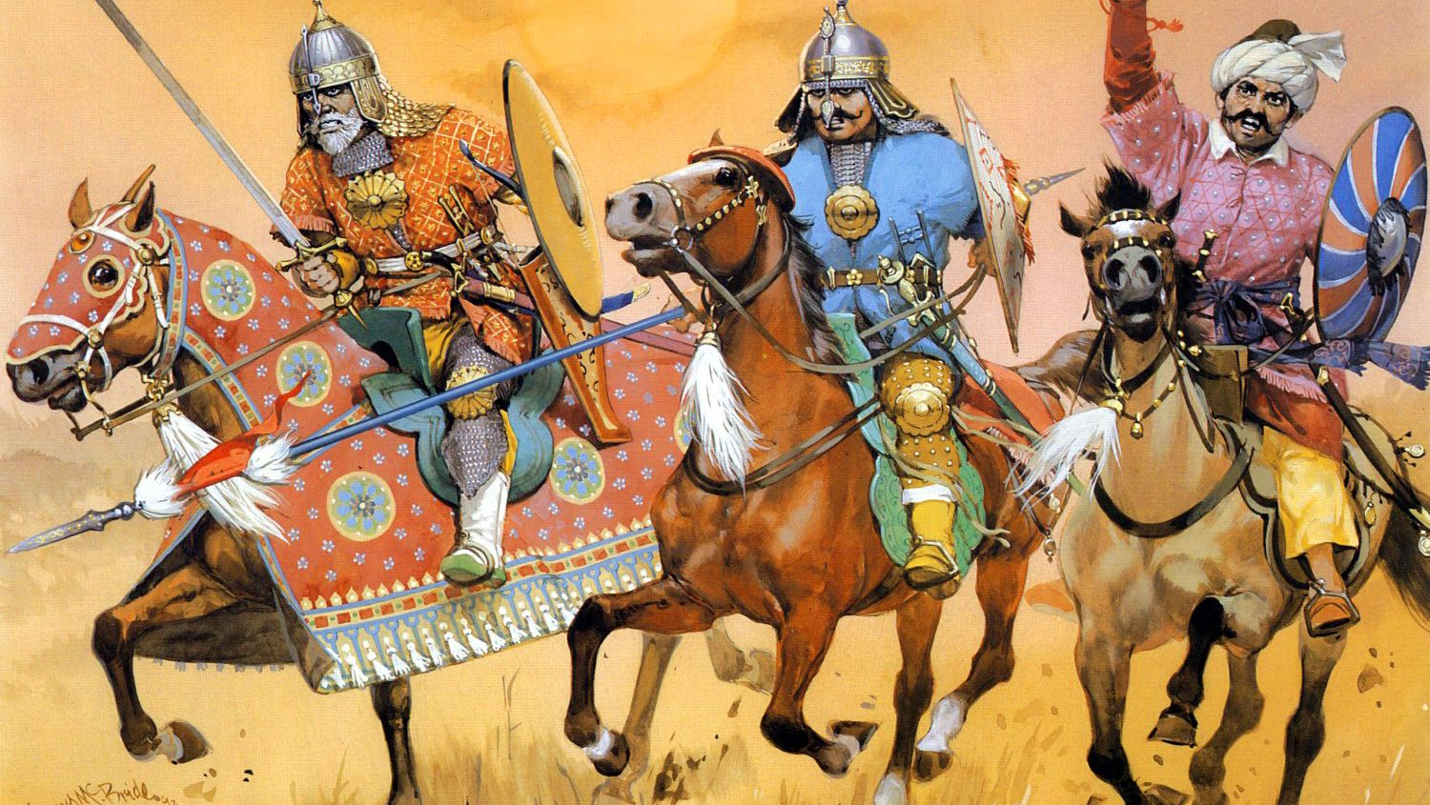
Қазақстан аумағындағы сақтар
Сақтар б.з.б. 1-мыңжылдықта Қазақстан аумағымен қатар одан тыс ұлан-ғайыр аумақта өмір сүрді.

Slide 16
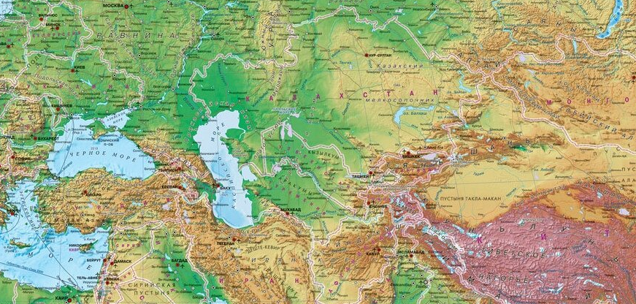
Олар Жетісу мен Түркістаннан Қара теңіз бойына, Алтай тауларынан Хорезмге дейіңгі аймақты алып жатты.

Slide 17
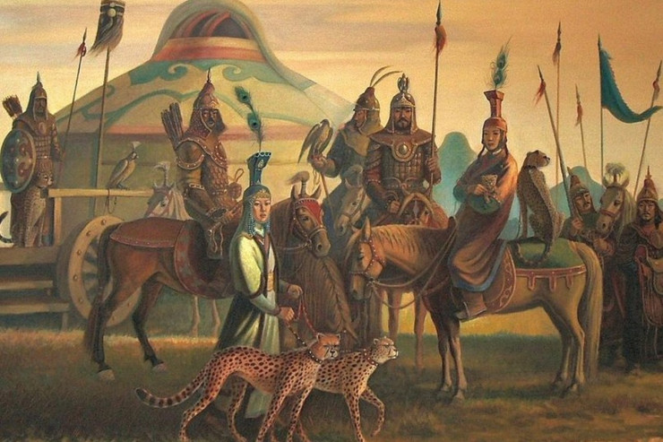
Сақтар өзін соқа, сақа деп атаған.
Ал ежелгі гректер "Aзиялық скифтер", парсылар "жүйрік атты турлар", "сақтар" деп атаған

Slide 18
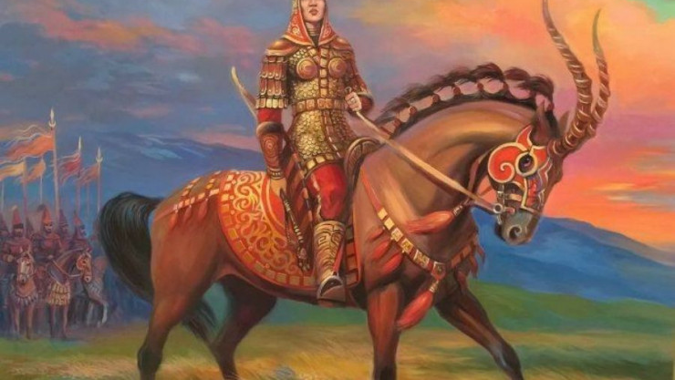
Ғылыми әдебиеттерде сақтар өмір сүрген кезең "ерте темір ғасыры", "ерте көшпелілер кезеңі", "сақтар дәуірі" деп аталады.

Slide 19
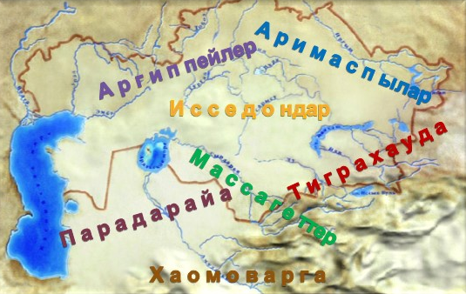
Ежелгі парсылар сақтардың үш топқа бөлінгенін жазады
"Тиграхауда" немесе шошақ бөрікті сақтар.
"Парадарайя" немесе теңіздің арғы бетін мекендеген сақтар.
"Хаомаваpга" немесе хаома "хаома - жүзім" сусынын дайындайтын сақтар.

Slide 20
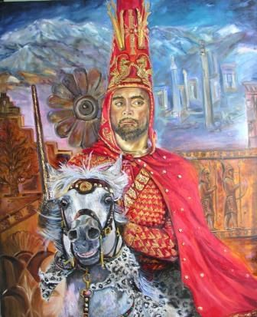
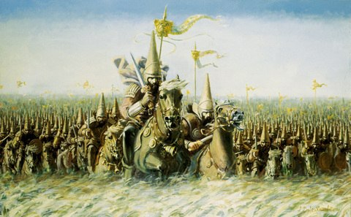
Қазақстанның оңтүстік бөлігін парсы тіліндегі жазбаларда кездесетін "шошақ бөрікті" тиграхауда сақтары мен грек жазбаларындағы массагеттер мен дай тaйпалары мекендеген.
Ал, "теңіздің арғы бетін мекендеген" парадарайя сақтары Арал теңізі мен Сырдарияның арғы бетінде өмір сүрді.

Slide 21
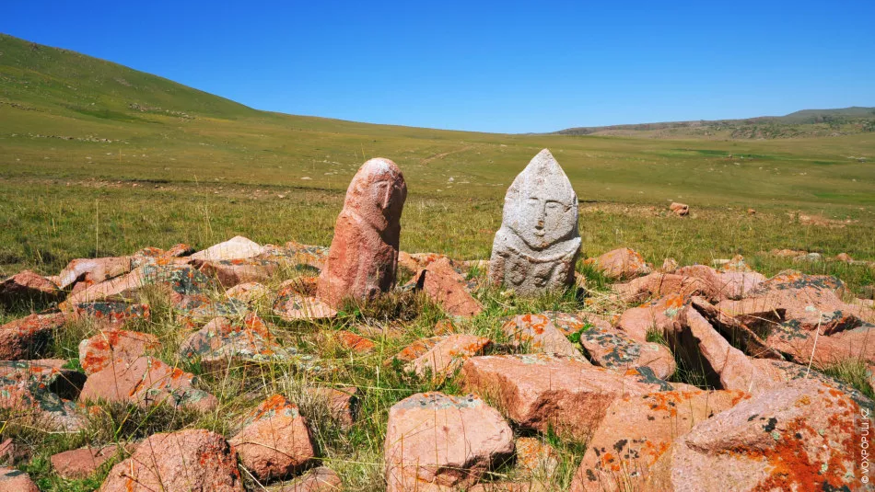
Сақтар қазақ халқының ежелгі ата-бабасы болып табылады.

Slide 22
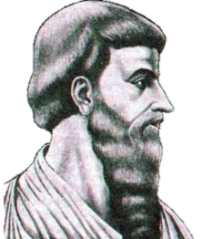
Анарыс (Анахарсис) — ежелгі сақ шешені.
Әкесі сақ көсемі, шешесі эллиндік ару болған.

Slide 23
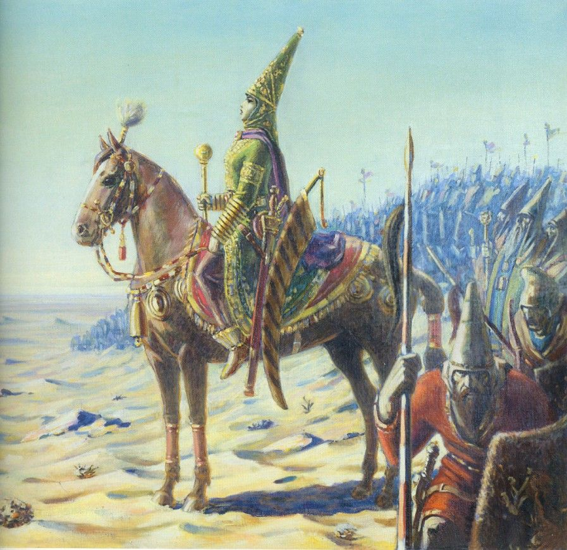
Сақтар туралы ежелгі грек және парсы тіліндегі мәліметтер
Сақтар өз заманында ең құдіретті елдердің бірі болды.
Сондықтан сақтар турлы ежелгі грек, парсы, қытай авторлары көптеген мәлімет қалдырған.

Slide 24
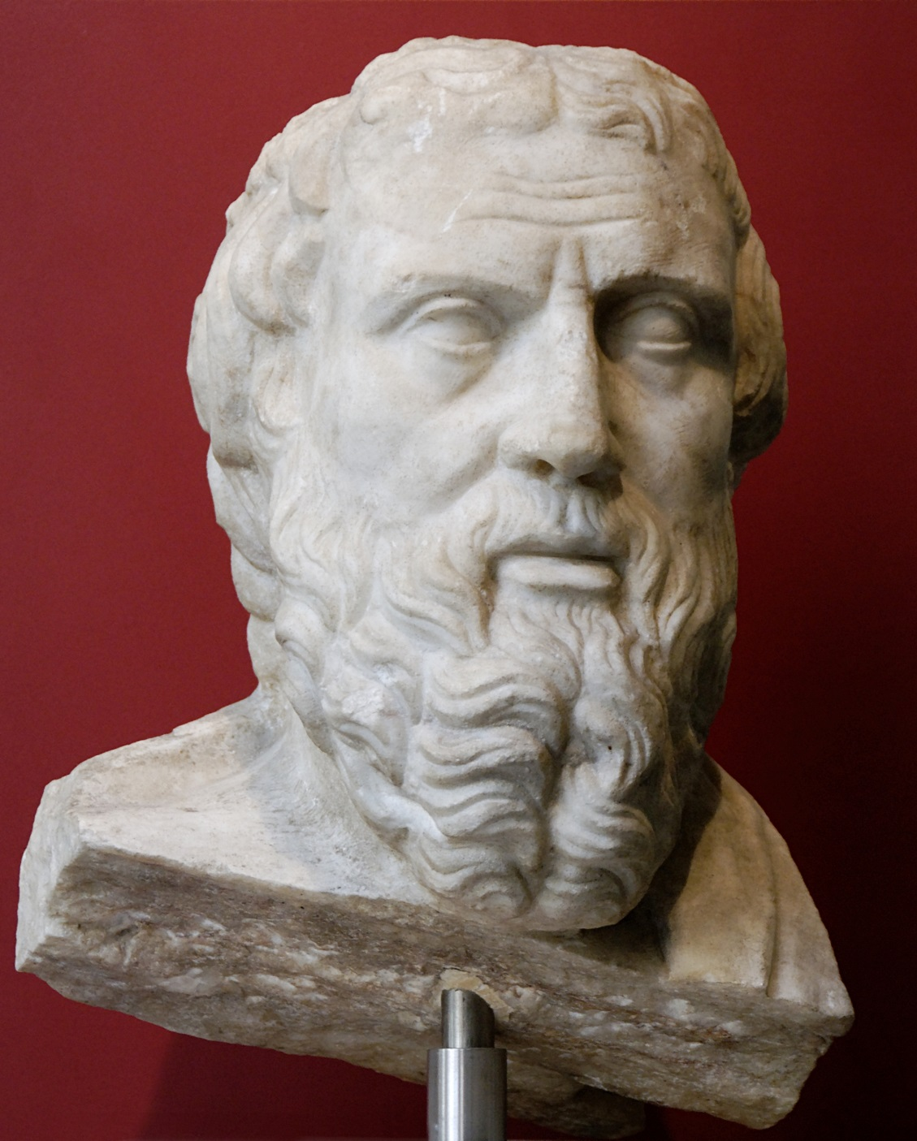

Геродот сақтарды азиялық скифтер деп атаған
Геродоттың жазуынша, сақтар өте жауынгер, еркіндік сүйгіш халық болған.

Slide 25

Сақтар туралы парсы тіліндегі мәліметтер
Сақтар туралы алғашқы мәліметті көне Авеста кітабы мен парсылардың сына жазуынан аламыз.
Авеста - зороастра дінінің қасиетті кітабы.

Slide 26
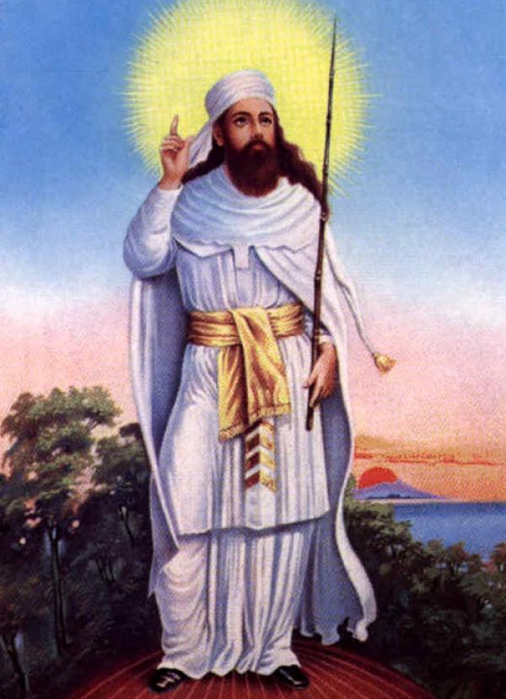
Зороастра
Заратуштра негізін салған көне діни және философиялық ілім.
Осыдан 3000 жыл бұрын Орта Азияда пайда болып , кейің Иран, Ауғанстан, Үндістан, Ирак, Таяу Шығыс елдері аумағына тараған.

Slide 27
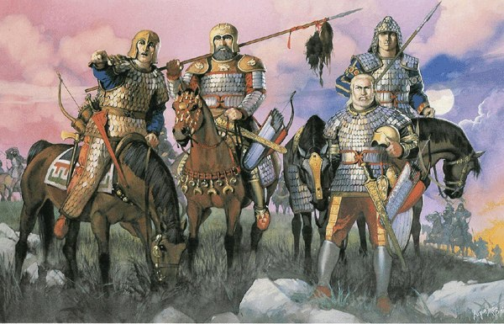
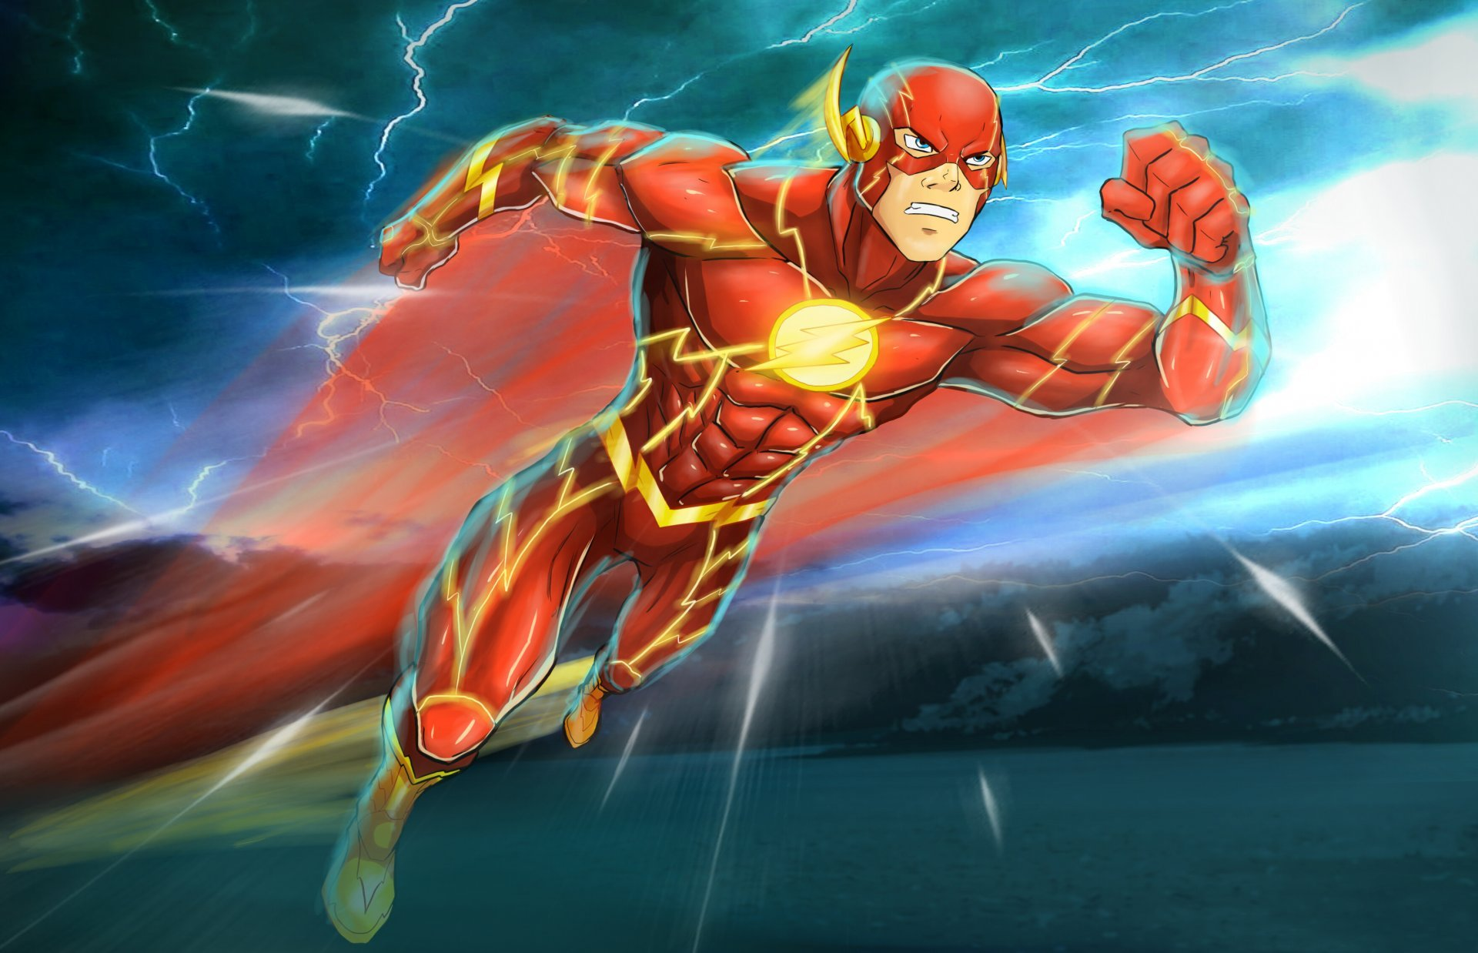
Авеста кітабында біздің еліміздің аумағын мекендеген көшпелі тайпаларды жүйрік атты турлар деп атаған.

Slide 28
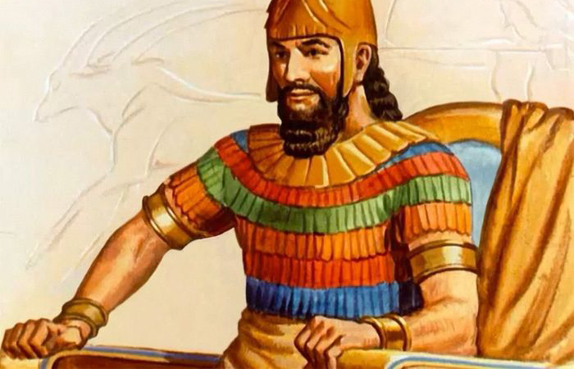
Сақтарға қатысты кейбір мәліметтер тасқа қашап жазылған.
Солардың ішінде ең атақтысы - Бехистун сына жазуы.
Бұл жазу парсы патшасы I Дарийдің құрметіне Бехистун жартасына қашалып жазылған.

Slide 29
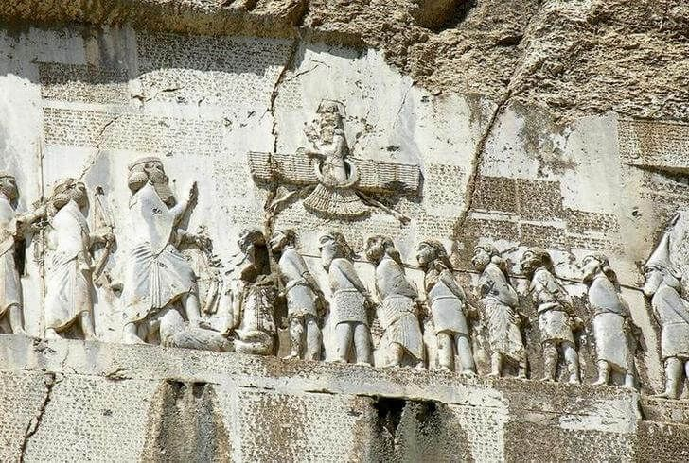
Бехистун жазбасы қазіргі Иран аумағындағы биік Бехистун жартасына қашалып жазылған
Жазудың биіктігі - 7м, ені - 22м.

Slide 30
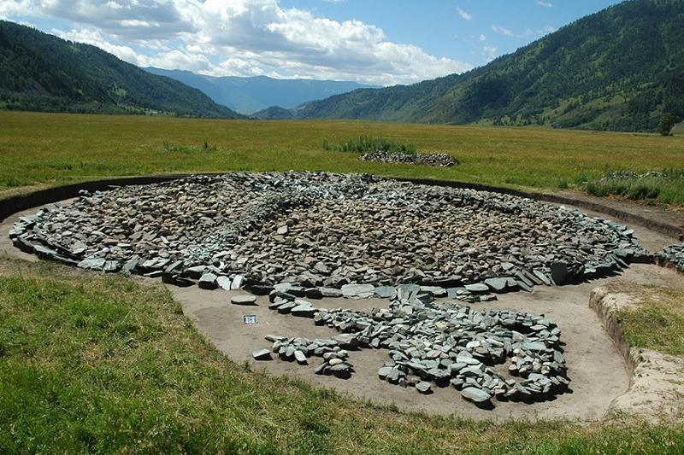
Сақтар туралы археологиялық ескерткіштер
Сақтардың тез шіритін киіз, ағаш, сүйек, матадан жасалған бұйымдар бұзылмаған қалпында сақталды.
Мұндай тамаша ескерткіш Шығыс Қазақстанның Берел қорымынан табылды.

Slide 31
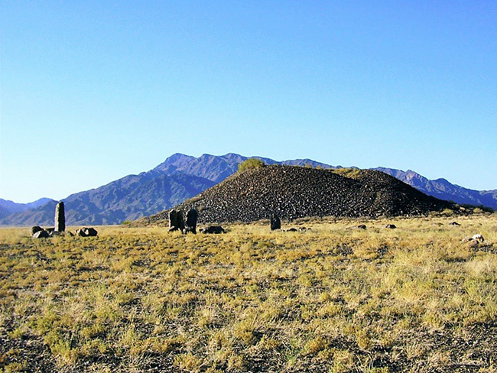
Оба - қайтыс болған адамды жерлеген орын.
Обаны кейде қорған деп те атайды.

Slide 32
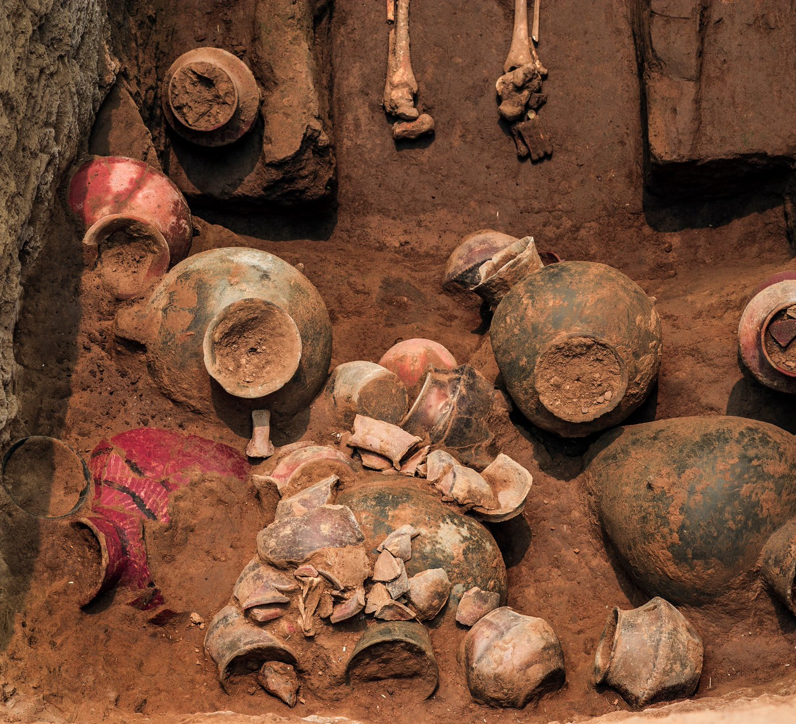
Обалардан шыққан ыдыс-аяқтар, қару-жарақтар, ат әбзелдері, әшекей бұйымдар, жан-жануарлар сүйегі - сақтардың өмірі, тұрмысы, шаруашылығы туралы мәлімет беретін құнда жәдігерлер.

Slide 33
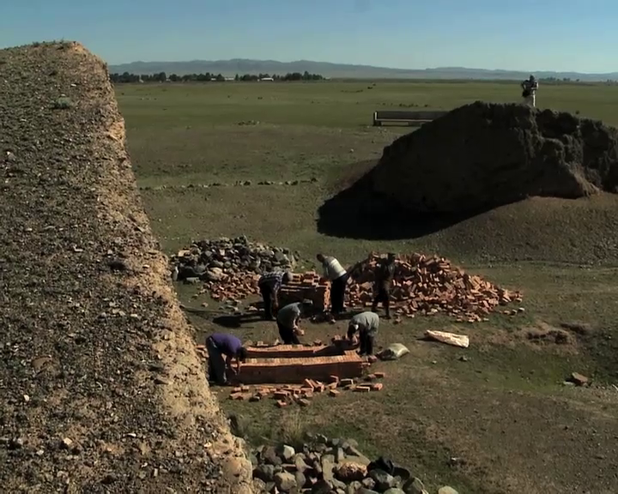
Сақ қорымындағы обалардың көлемі әртүрлі болып келеді.
Олар жерленген адамның қоғамдағы орны мен беделіне байланысты болған.

Slide 34
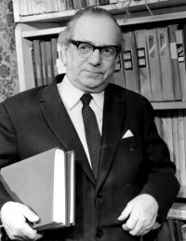
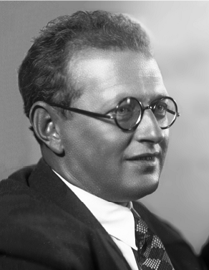
Қазақстан жеріндегі сақтардың археологиялық ескерткіштерін зерттеу XX ғ. жан-жақты қолға алынды.
1930 ж. М.П. Грязнов , А.Н. Бернштам сияқты ғалымдар арнайы ғылыми экспедиция құрып, зерттеулер жүргізді.
М.П. Грязнов
А.Н. Бернштам

Slide 35
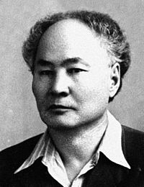
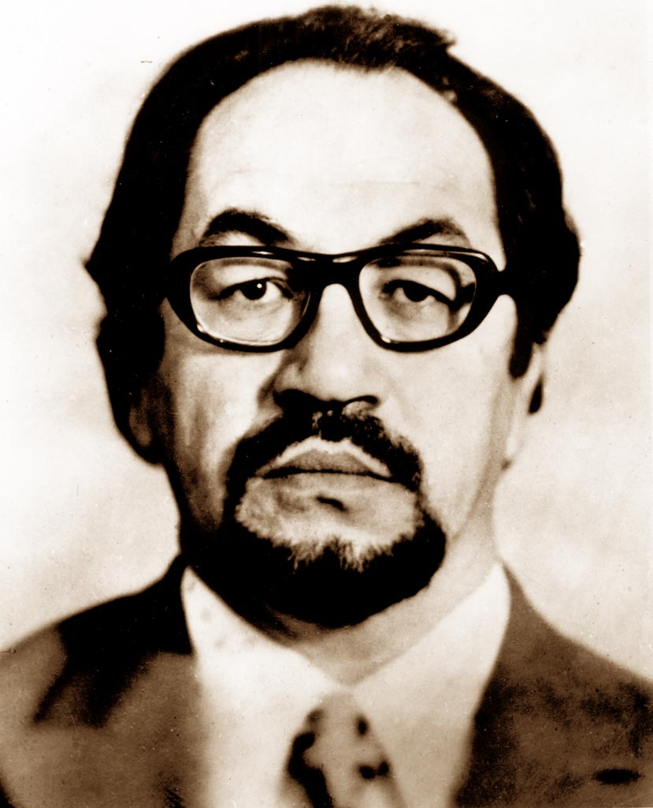
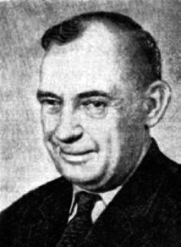
Орталық Қазақстан аумағын белгілі ғалым Ә.Марғұлан, кейін оның шәкірті М.Қадырбаев, Шығыс Қазақстанды С.С. Черников зерттеді.
Ә.Марғұлан
М.Қадырбаев
С.С.Черников

Slide 36
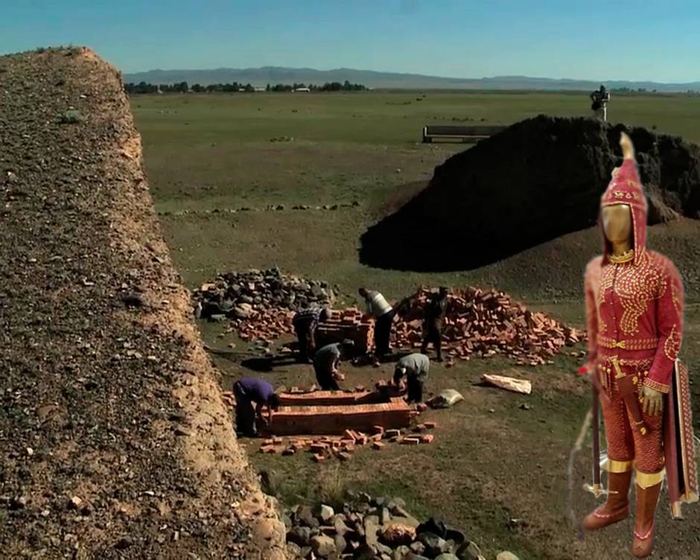
С.С.Черников 1960 ж. Шығыс Қазақстанның Шілікті қорымының "Алтын қорған" деп аталатынын бір обаны қазған.

Slide 37
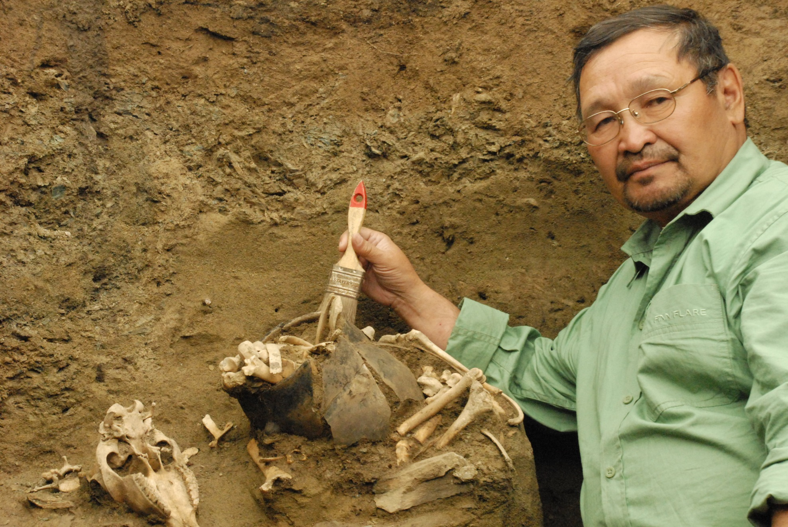
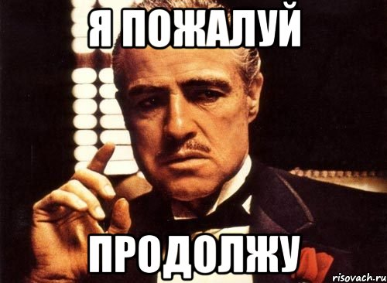
Қазіргі танда Шығыс Қазақстан аумағын З.Самашев, Ә.Төлеубаев бастаған ғалымдар зерттеуде.
З.Самашев

Slide 38
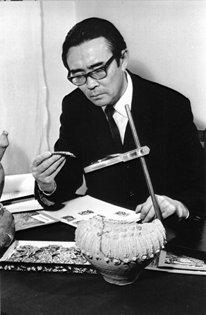
Еліміздің Оңтүстік Қазақстан және Жетісу жерін К.Ақышев, Е.И.Агеева, К. Кушаев және т.б. ғалымдар зерттеді.

Slide 39
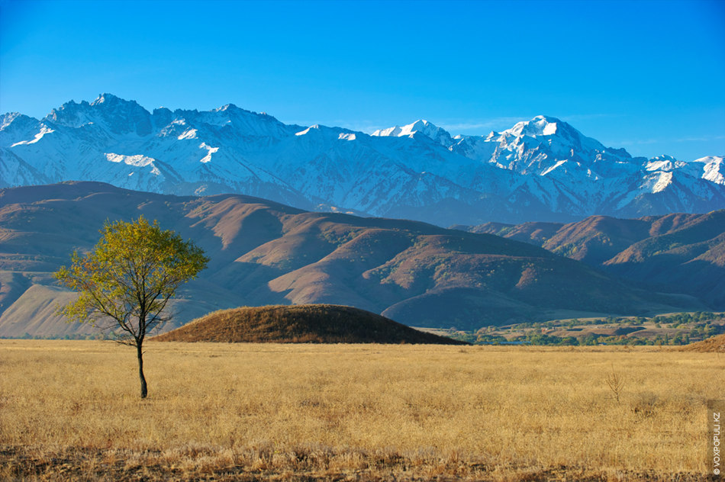

Жетісудан сақтардың атақты Есік, Бесшатыр қорымдары зерттелді.
Сақтар тарихына қатысты тамаша археологиялық жаңалықтар күні бүгінге дейін ашылуда.

Slide 40
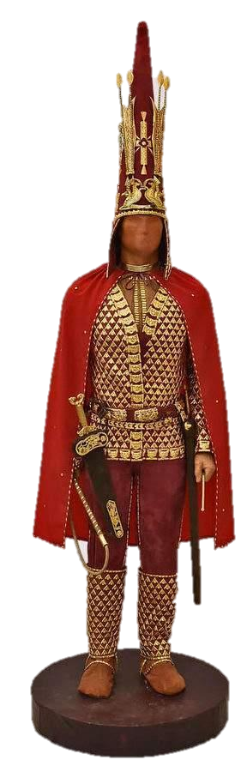
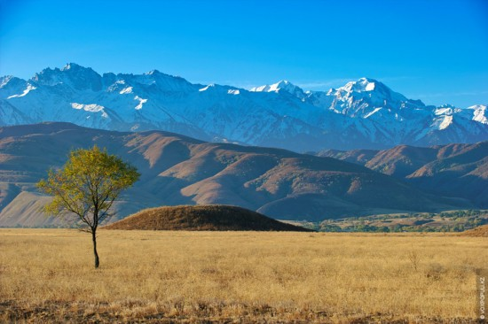
Есік обасы.Алтын адам
Сақтардың Жетісу жерінен табылған ең атақты археологиялық ескерткіштерінің бірі.
Есік қорымындағы 40-тан аса обаның ішіндегі ең үлкені - Есік обасы.
Оның диаметрі – 60 м, биіктігі – 6 м.
Үйінді астында екі қабір болған.

Slide 41
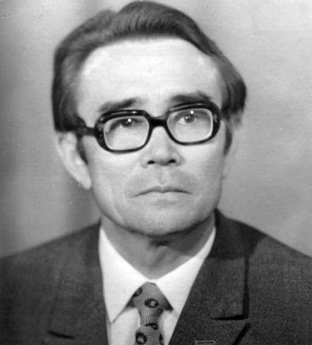
1969 ж. атақты қазақстандық археолог-ғалым К.Ақышев ашты.
Едені мен қабырғалары бөренеден қаланған қабірдің ішіне ұсақ алтын қапсырмалары бар мата төселген екен.

Slide 42
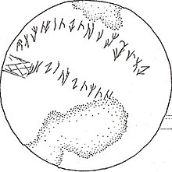
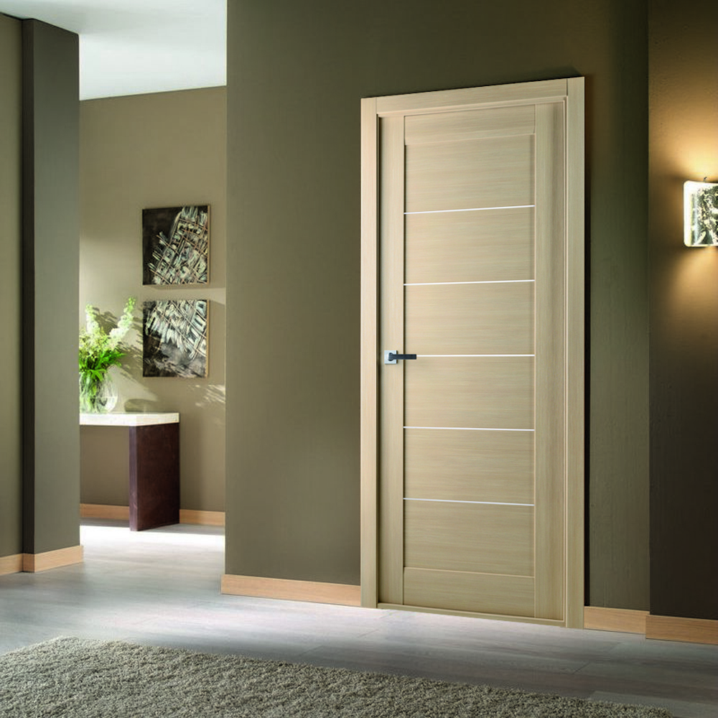
Күміс тостағаннан табылған жазу 26 әріптен тұрады.
Бұл ғылымда "Есік жазуы" деп аталды.

Slide 43
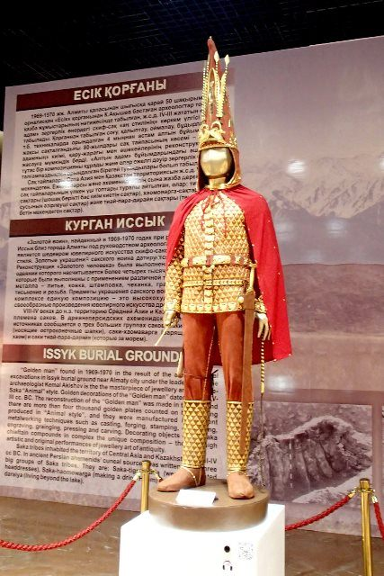
Есік обасынан табылған адамды ғылымда Алтын адам деп атайды.
Себебі оның басынан аяғына дейің алтынмен апталған сәнді киімі болған.

Slide 44

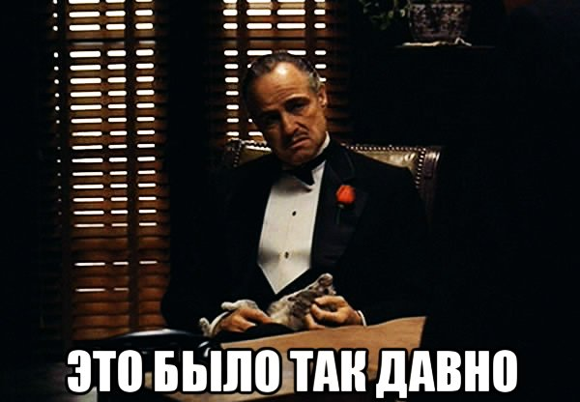

Антропологтердің зерттеуінше, табылған адам 17-18 жас шамасында болған.
Сақ ханзадасы шамамен б.з.б. IV-III ғасырларда өмір сүрген.
Басына алтын қапсырмамен қапталған шошақ бөрікті сәнді баскиім киген.

Slide 45

Шошақ бөрікті баскиімнің биіктігі 70 см.
Баскиімі жылқы, барыс, татеке, құс бенеленген.
Аң стилі – б.з.б. 7-6 ғғ. пайда болған

Slide 46
Сақтардың Тасмола мәдениеті. (Б.з.б. VI-III ғғ.)
Солтүстік және Орталық Қазақстан аумағына таралды.
Тасмолалық сақтардың (исседондықтар болуы мүмкін) жерлеу құрылыстары мәйітті жерлейтін үлкен қорғандар мен оның мінген атын көметін жапсарлас шағын қорғаннан тұрады.
Шағын қорғаннан шығысқа бағытталып, ұзындығы 20 м-ден 200 м-ге жететін екі доға тектес тас тізбектер тізіледі.

Slide 47


“мұртты” қорғандар тасмолалық мәдениеттің өзіндік ерекшелігі болып табылады.

Slide 48

Ежелгі үйсіндер кімдер еді?
Үйсіндер Қазақстан аумағын ежелгі қоныстанушылар болып табылады.
Олар б.з.б. IV-III ғ. жеке мемлекет болып өмір сүрді.

Slide 49

Үйсіндер Орталық Азиядан қоныс аударды.
Алғашында олар Қытайдың солтүстік-батысындағы Лобнорды, Тянь-Шань тауларын мекендеді.

Slide 50

Үйсіндердің астанасы Чигучен (" Қызыл жазық қаласы", "Қызыл қорған", "Қызыл аңғар") Ыстықкөлдің жағасында орналасқан.

Slide 51

Үйсіндер түркілердің ата-бабалары болған деген болжам бар.
Қазірдің өзінде ірі қазақ руларының бірі үйсін деп аталады.

Slide 52


Адамдар табиғаттың қауіп-қатеріне қарсы тұру үшін жыртқыш аңдардан және басқа аймақтардағы бөтен адамдардан бірігіп қорғану, күнкөріске қажетті шаруашылықты өркендету үшін бірігуге мәжбүр болған.
Біртіндеп адамдар санының өсіп көбеюіне байланысты тайпалар және тайпалық одақтар пайда болды.
Мұндай бірлестіктер алғаш ру түрінде болды.

Slide 53

Үйсіндердің саяси және әлеуметтік құрылымы
Ел билігін қолында ұстаған хан күнби деп аталды.
Күнби елді үшке бөліп басқарды.
Оның оң қанаты мен сол қанатын қолбасылар басқарса, орталық бөлігі күнбидің өзіне бағынды.
Ал рулар мен тайпалар өз ортасынан шыққан бектерге бағынатын.

Slide 54

Қоғам әртүрлі топтардан құралды: рубасы, дәулетті бай адамдар, жауынгерлер, абыздар, қарапайым малшылар мен егіншілер.
Ең үлкен топ малшылар мен егіншілер болды.

Slide 55

Соғыс кезінде тұтқынға түскендерді құлдарға айналдырды.
Құлдар еңбегін үйшаруашылығында пайдаланды.

Slide 56

Үйсіндер туралы қытай деректері
Қытай деректерінде ежелгі үйсіндер "Усуньго", яғни "Үйсін мемлекеті" деп аталады.

Slide 57

Ғұндардың билеушісі Мөденің Қытай императорына б.з.д. 176 ж. жазған хатында үйсіндер бірінші рет кездеседі.
Мөде қаған

Slide 58

Қытайдың "Хань әулеті" кітабында да төмендегідей деректер келтірілген: "Ұлы қағанның астанасы Қызыл қорған деп аталады. Онда 120 мың ошақ (шаңырақ), 630 мың адам, 188 800 жауынгер бар.

Slide 59


Тұрмыс салттары ғұндарға ұқсайды.
Бұл халықтарда жылқылар көп, байларында 4-5 мың бас жылқы бар.
Өте ержүрек, жауынгер халық, батырлары да көп.

Slide 60

Үйсіндер мемлекеті шығысында ғұндармен, ал солтүстік-шығысында қаңлылармен көшпелі тайпаларымен, батысы Ферғанамен шектесіп жатты.

Slide 61

Қытай тарихшысы Сыма Цянь үйсіндердің шығу тегі жөнінде деректер келтіреді.

Slide 62

Ежелгі қытай саяхатшысы Жан Чянь (б.з.д. 139-126 жж.) "Батысқа саяхат" кітабын жазды..Онда ол былай жазды:" Үйсіндердің ханы Куньмо, оны Елжау би деп атайды, оның әкесінің аты Нажды би. Олардың мемлекеті Чилянь мен Дунханның арасында орналасқан".

Slide 63


Үйсіндердің көршілес тайпалармен қарым-қатынасы
Хань әулеті туралы қытай кітабында б.з.б. 107 ж. үйсіндер күнбиі қытай ханшасына (императордың қызына) үйленіп, қытай билеушісімен туыстық қарым-қатынас орнатқаны жөнінде дерек келтіреді.

Slide 64


Қытай тарихшысы Сыма Цяньның айтуынша, үйсіндер қытаймен тең экономикалық және сауда қатынастарын жасаған.

Slide 65



Үйсін мемлекеті өз дамуының шарықтау шегіне б.з.д. I ғасырда жеті.
Б.з.д. II ғасырда қалыптасқан Ұлы Жібек жолы , негізіне, осы үйсіндердің бақылауында болды.
Қытай деректерінде үйсіндер б.з. III ғасырына дейін ғана айтылады.

Slide 66

Ежелгі қаңлылар кімдер еді?
Қаңлыларды көрші елдер бірі қанх деп атаса, бірде қан деп атады.

Slide 67


Қаңлылардың шаруашылық және тұрмысы
Қаңлылардың бір бөлігі көшпелі малшаруашылығымен айналысқан.
Келесі бөлігі отырықшы егінші болған.

Slide 68

Қытай деректері қаңлылардың жерінен алтын, күміс, асыл тастар, хош иісті жұпар шайлар, кілем-кілемшелер, қымбат аң терілері сауда-саттыққа шығарылатының жазады.

Slide 69

Қаңлылардың диқаншылықта қолданған кетпен, қолорақ, қолдиірмен, астық сақтайтын ыдыстары, ұралар мен қамбалар және астық қалдықтары да көптеп табылды.

Slide 70

Қаңлылар күнделікті тұрмыста теріден әртүрлі киім үлгілерін тігіп, жүн маталарды өрмекпен тоқыған.
Алуан түрлі қыш ыдыстарды жасап, оларды күнделікті тұрмысында пайдаланған.

Slide 71

Ежелгі қаңлылардағы қала мәдениеті
Байырғы қаңлылар көшпелі болған.
Олар Шу өзенінен батысқа қарай және Сыр өзені бойына орныққан
Сырдария өзені

Slide 72

Б.з.б II-I ғ. қаңлылар қала мәдениетіне сүйенген мықты мемлекет құрды.
Бұл мемлекеттің шығыстағы көршісі үйсіндер болса, батыстағы көршілері аорстар,, яғни сарматтар болды.

Slide 73

Қаңлы елінің аймағы солтүстікте Балқаш көліне, батыста Арал теңізіне, Оңтүстікте Әмудария өзенінің солтүстік алабына дейінгі жерлерді қамтып жатты.

Slide 74

Қаңлы елінде жаздық және қыстық екі астана болды.
Жаздық астана - Бетен қаласы, қазіргі Балқаш көлі мен Арал теңізі аумағында, Ұлытауға жақын маңда орналасқан.
Қысқы астанасы Сыр бойында болды.

Slide 75

Егер қаңлы елін Ұлы хан басқарса, ал оған қала-мемлекеттер тәуелді болды.
Қаңлыларға бағынатын мұндай иеліктер бесеу болды.

Slide 76

Қаңлылардың қоғамдық құрылысы мен саяси өмірі
Қаңлылар қалалы отырықшы әрі мал бағумен айналысатын қауымдастықтан құралған.
Мемлекет рулар мен тайпалар одағынан құралды.

Slide 77


Қаңлы мемлекетінің аймақтарын хандар басқарды.
Хандардың әрқайсысының ел басқаруды жүргізетін уәзірлері болды.
Ал бұлар бәрі ұлы ханға бағынды.

Slide 78

Арал бойындағы және Каспий теңіз жағалауындағы сарматтар мен аландар Қаңлы еліне бағынышты болды.

Slide 79

Қаңлылардың археологиялық ескерткіштері
Қаңлы археологиялық ескерткіштеріне Ташкент және Шардара суқоймасы аймақтарында табылған Қауыншы мәдениеті, Сырдарияның төменгі ағысындағы, Арал бойындағы Жетіасар мәдениеті деген атпен белгілі байырғы мекендері жатады.

Slide 80

Қаратаудың айналасынан батыстағы Отырар мен Сырдың орта ағысына дейін созылып жатқан Отырар-Қаратау мәдениеті деген атпен әйгілі ежелгі қаңлылардың тұрақтары да бар.

Slide 81
Ғұндар кімдер еді
Ғұндар – алғашқыда Орталық Азия аймағын мекендеп, кейіннен батысқа жылжып, Еуропа аймағына кеңінен танылған түркі тілдес көшпелі халық.
Ғұндарды әр халық сюнну, хунну, гун деп әртүрлі атаған.
Оңтүстіктегі олардың ең жақын көршісі болған қытайлар оларды гулар немесе хулар дейтін.

Slide 82
Ғұндарды құраған тайпалар б.з.б. IV-III ғ. бір орталыққа біріге бастады.
Ғұн билеушісін тәңірқұт немесе шаньюй деп атаған.

Slide 83

Мөде.
Мөде (Бақтұғ) тәңірқұт – Ғұн мемлекетінің көсемі.Түмен тәңірқұттың Мөде деген мұрагер ұлы болды.
Мөде б.з.б. 209ж. ғұндарға тәңірқұт болды.
Алайда Мөдені мойындағысы келмеген шығыс ғұндарының көсемі онымен жанжалдасуға сылтау іздейді.

Slide 84



Мөденің жақсы көретін ең жақсы атын беруді сұрады.
Енді Шығыс ғұндары Мөденің әйелін сұрады
Ендігі кезекте ол елдің шұрайлы жерін сұрайды.
Мөде: «Жер – елдіктің негізі.Оны қалайша береміз?! – деп, «жерді берейік » дегендерді қатаң жазалайды».

Slide 85

Мемлекеттің негізгі әскери қолы түменнен тұрды.
Түмен – 10 мың әскер.
24 ру осынша түмен жасақтады.
Түмен мыңдықтар, олар жүздіктерге, олар оңдықтарға бөлінді.

Slide 86

Ұлы Қытай қорғаны

Slide 87

Б.з.б. ІІІ ғ. жанталасқан Қытай императорлары ұзынд. 5000 шақырымға жететін Ұлы қытай қорғанын тұрғызды.
Бұл қорғандар тастан қаланып, кейбір жерлерде 10 м биіктікке дейін жетті.
10 метр
Оның ені қос салт атты еркін жүре алатындай 5-6 м кеңдікте болды.
5-6 метр

Slide 88

Б.з.д. V-III ғ. Ұлы Даланың көшпелі тайпаларының зергерлік өнерінде өзінің техникалық ерекшеліктері бар полихромды әдіс қалыптасты.
Неғұрлым жиі пайдаланылған тәсілдер домалақ алтын шарларды бұйымға бекіту, әшекейлеу, көмкеру, өру әдісі, эмальды құю және басқалар еді.

Slide 89
Ғұндар және «Халықтардың Ұлы көші».
Мөде тәңірқұттың б.з.б. 174 ж. қайтыс болуы Ғұн мемлекетінің әлсірей бастауына әкелді.
Оның орнына таққа отырған ұлы Лаушаң әке жолын жалғастырса да, ішкі-сыртқы жаулар оған қарсы әрекеттерін күшейтті.
Хань әулеті б.з.б. 72 ж. үйсіндермен бірігіп ғұндарға ауыр соққы берді.

Slide 90

Б.з. 48ж. ғұндар Солт. және Оңт. Ғұндар болып екіге бөлінді.
Оңтүстіктегілер - Қытайға, солтүстіктегілер жан-жақтан қаумалаған жаулардың қысымына төтеп бере алмай, батысқа қарай ығысты.
Б.з 93 ж. ғұндар екінші рет Батыс және Шығыс ғұндарына бөлініп, олардың тағы бір үлкен бөлігі батысқа қоныс аудара бастады.
Қазақстан тарихында ІІ-V ғ. “Халықтардың ұлы көші” орын алған кезең деп айтылады.

Slide 91
V ғ. Еділ (Аттила) патша басқарған Ғұн мемлекеті Батыс және Шығыс Рим империяларын өздеріне салық төлеуге мәжбүрледі.
IV-VII ғ. германдықтар, славяндар, сарматтар, және т.б тайпалар Шығыс еуропадан батысқа жылжып, Рим имп. аймағына қоныстанған.
Еуропа халықтарының батысқа жылжуы немесе “Халықтардың ұлы көші” Рим империясының күйреуіне әкелді.
Орталық Азиядан батысқа жылжыған ғұндар 377 жылы ол кезде Паннония деп аталған қазіргі Венгрия аймағын басып алды.

Slide 92

Аттила – ғұндар көсемі.

Slide 93
Аттила (Еділ) -батыққа жылжыған ғұндардың ұлы қолбасшысы және билеушісі.
Ол шамамен 400ж. Қара теңіздің солтүстігіндегі ғұн тайпаларының бірінде дүниеге келді.
Ол 434-453 ж. Батыс ғұндар одағының көсемі болды.
Аттила туа біткен дарынды қолбасшы әрі көріпкелдік қасиеті бар тұлға болды.

Slide 94

Аттила Еуропаға жорықтары.
Ғұндардың жолына еуропалық елдер тосқауыл қоя алмады.
447 ж. ғұндар Византия империясының астанасы Константинопольге келіп жетті.
451 ж. Аттила өзінің басты жауы деп есептеген готтарды бағындырамын деп Рейн арқылы Оңтүстік Галлия жерінде келді.
Аттила қарсыласымен соғысу үшін Каталаун жазығын таңдады.
Шайқаста готтардың королі Теодорих қайтыс болды.

Slide 95

452 ж. көктемде Аттила Милан аймағына дейінгі жерлерді басып алып, өзінің Римге баратының мәлімдеді.
Мұны естіп үрейленген император ||| Валентиннің бассауғалап қаладан қашып кетті .
Қаланы сақтап қалуды Рим епископы Ұлы | Леон қолға алды.
| Леон оны Римге шабуыл жасаудан бас тартуға үгіттеді. Аттила мен | Леонның кездесеуі Ватикандағы Рафаэл фрескасында (1514ж).бейнеленген .

Slide 96
Алайда осы жорыққа дайындық барысында ол кенеттен қайтыс болды.
Аттила ұлы Эллахты өзіңе мұрагер етіп белгілеген.
Олар осында VIII ғ. соңына дейін өмір сүрген Уархун (Арғын) деген қағанат құрды.
Бұл мемлекет кейінен Хунгария (Венгрия) деген атауға ие болды.
Оны әлем тарихшылары "Этцель" , "Этли", Аттылы", "Атыра", "Атыл" деген сияқты түрліше есімдермен атайды.

Slide 97

Ұлы қолбасшының құрметіне 2009 ж. Қазақстан Ұлттық Банкі де "Аттила" атындағы монета шығарды.

Slide 98

Сабағымыз аяқталды!

Slide 99

Сабақ ұнаса сториске @aityn.belgi-ні белгілейік!

